Slide 1

Chào mừng các em đến với tiết Toán

Slide 2



Trò Chơi Kéo Co

Slide 3
Cách chơi
Các em học sinh sẽ trả lời câu hỏi để giúp đội mình kéo thắng đội bạn. Mỗi câu trả lời đúng trong thời gian quy định sẽ giúp đội mình thắng 1 hiệp.
Trường hợp cả hai đội không trả lời đúng sẽ coi như hòa. Hiệp đó không tính vào số hiệp thắng.
Kết thúc trò chơi đội nào có số hiệp thắng nhiều hơn (tương đương với trả lời đúng nhiều câu hỏi hơn) sẽ là đội chiến thắng.

Slide 4
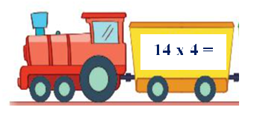


Câu Hỏi
15
14
13
12
11
10
9
8
7
6
5
4
3
2
1
0
A.56
C.52
B.18
D.16

Slide 5
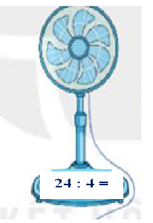
Câu Hỏi
15
14
13
12
11
10
9
8
7
6
5
4
3
2
1
0
A.13
C.12
B.11
D. 6

Slide 6
Câu Hỏi
15
14
13
12
11
10
9
8
7
6
5
4
3
2
1
0
của 25 là bao nhiêu?
A.4
C. 5
B.6
D.10

Slide 7
Câu Hỏi
15
Tìm trung điểm của đoạn thẳng sau :
14
13
12
11
10
9
8
7
6
5
4
3
2
1
0
A
B
C
D
A. Điểm A
C. Điểm C
B. Điểm B
D. Điểm D

Slide 8




Bài 16:
Hình tròn, tâm, bán kính, đường kính của hình tròn

Slide 9

TIẾT 1

Slide 10
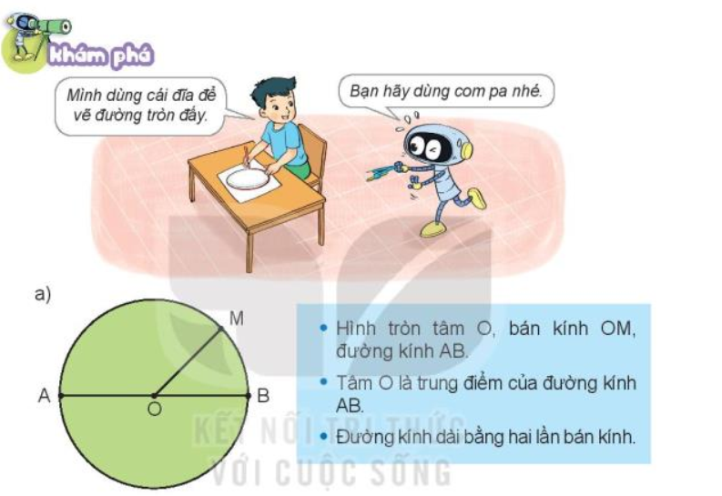

Slide 11

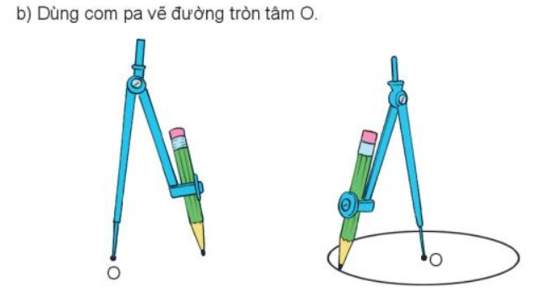

Slide 12
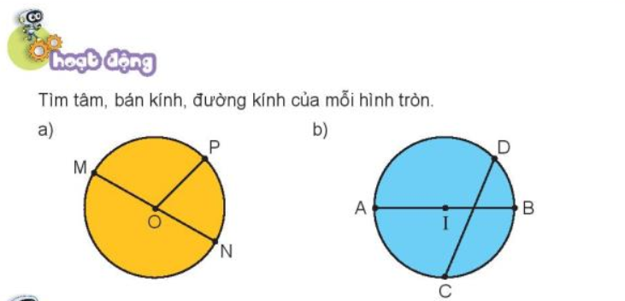
a) Tâm O; Bán kính OP, OM, ON; Đường kính MN.
b) Tâm I; Bán kính IA, IB; Đường kính AB

Slide 13

CHÀO TẠM BIỆT

